Slide 1
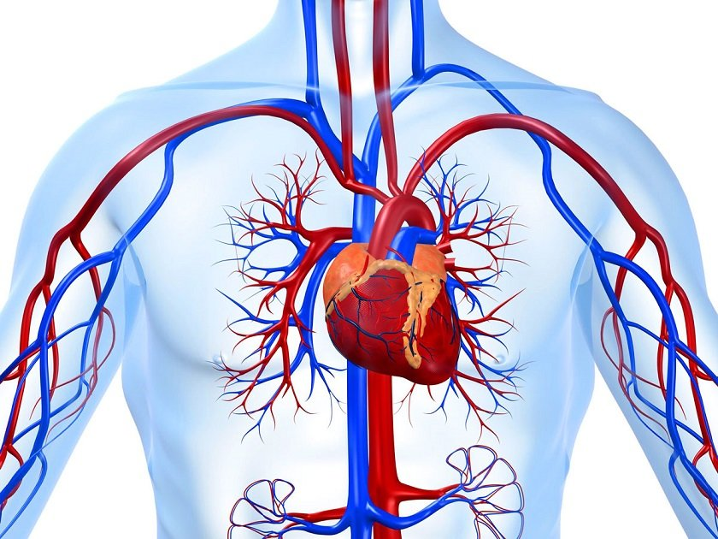
ВЕБИНАР 7
Сердечно-сосудистая система
Влияние практики йоги на ССС

Slide 2
Функции ССС
Транспортная – транспорт газов (О2 и СО2), питательных веществ, белков, как строительного материала, продуктов обмена и гормонов;
Терморегулирующая – кровь обладает высокой теплоемкостью и теплоотдачей;
Защитная - среда обитания и перемещения клеток иммунитета, тромбообразование.

Slide 3
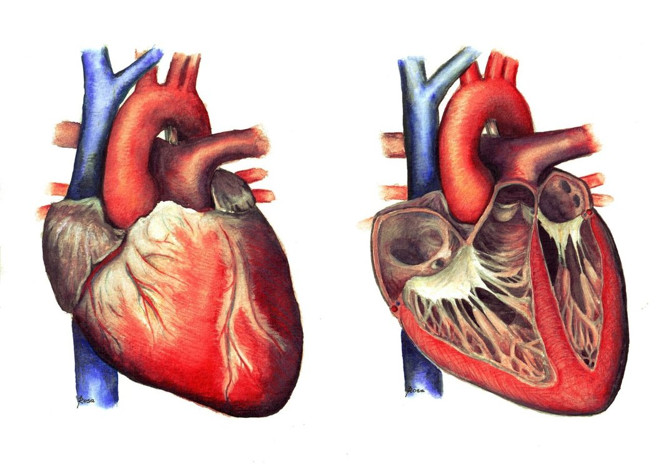
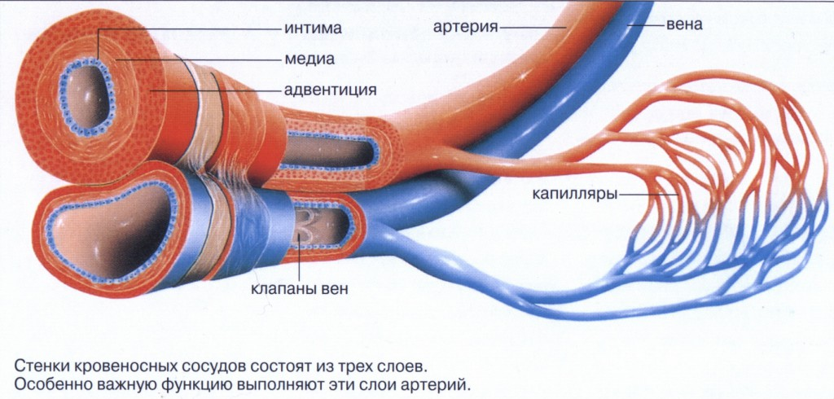
Анатомия ССС: сердце и сосуды

Slide 4
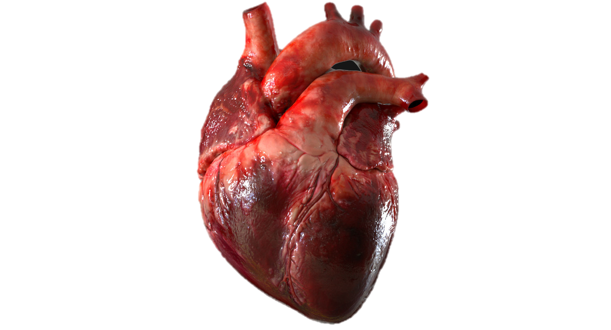
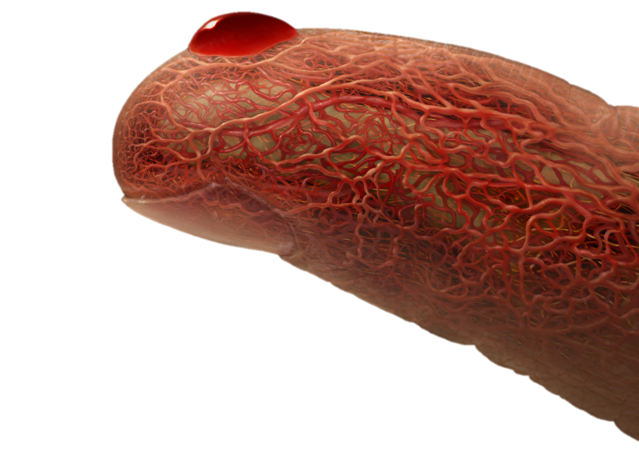
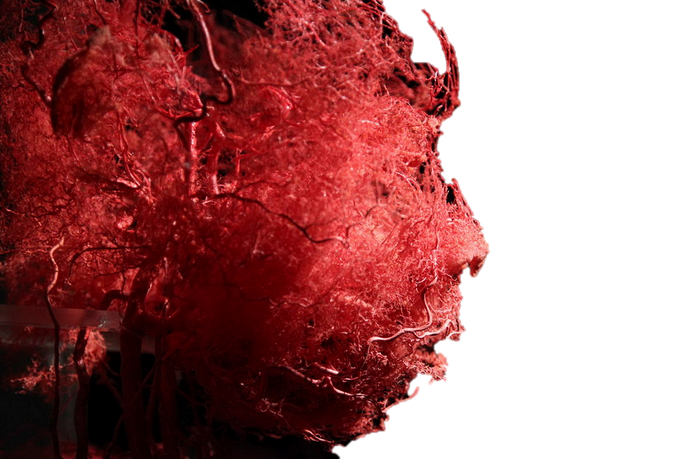
Анатомия ССС: сердце и сосуды

Slide 5
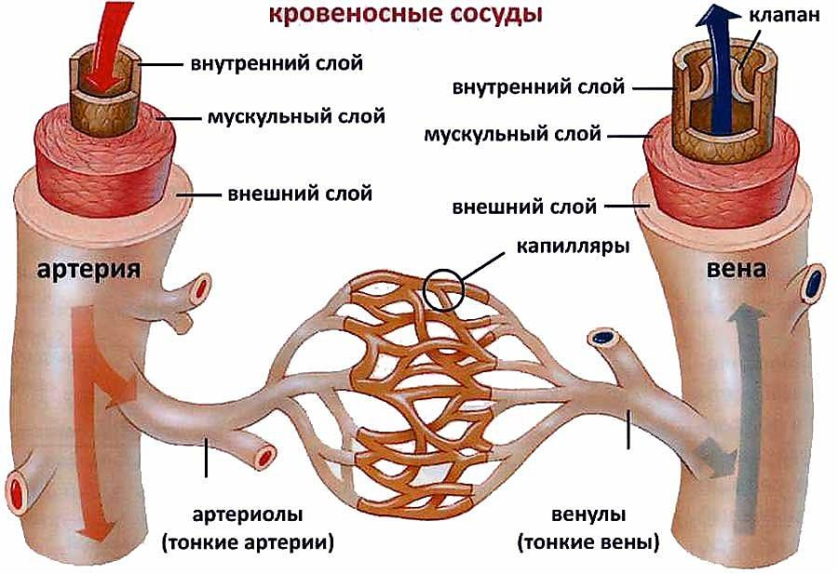
Сосуды: вены, артерии, капилляры – полый мышечный орган.

Slide 6
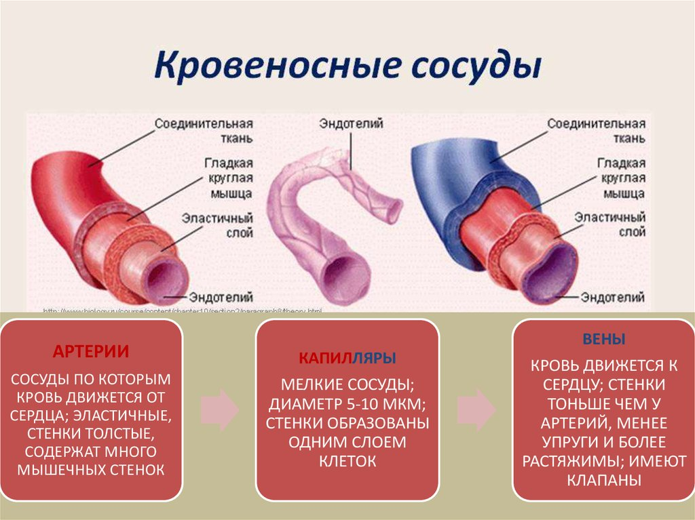
Сосуды

Slide 7
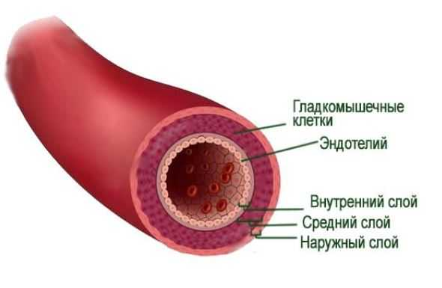
Наружный слой – соединительнотканная оболочка, обладает упругостью (эластичностью).

Slide 8
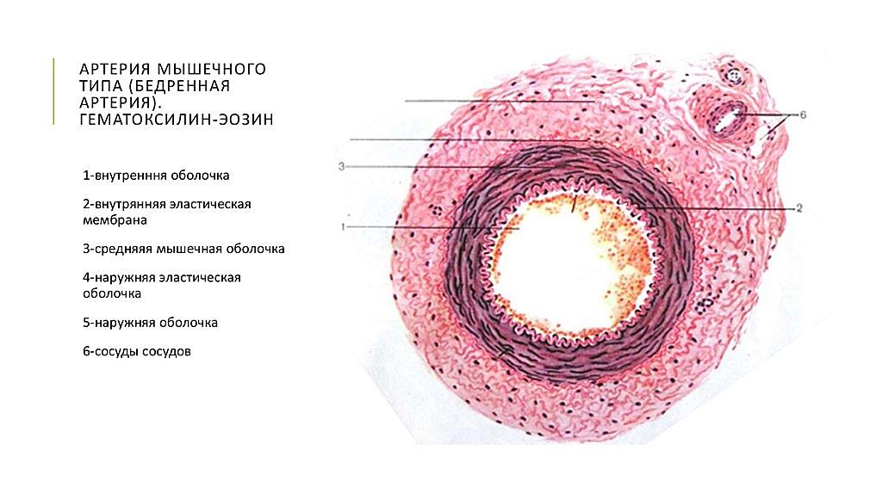
Мышечный слой – управляется вегетатикой, имеет моторную функцию – сокращает орган и выдавливает из него содержимое.

Slide 9
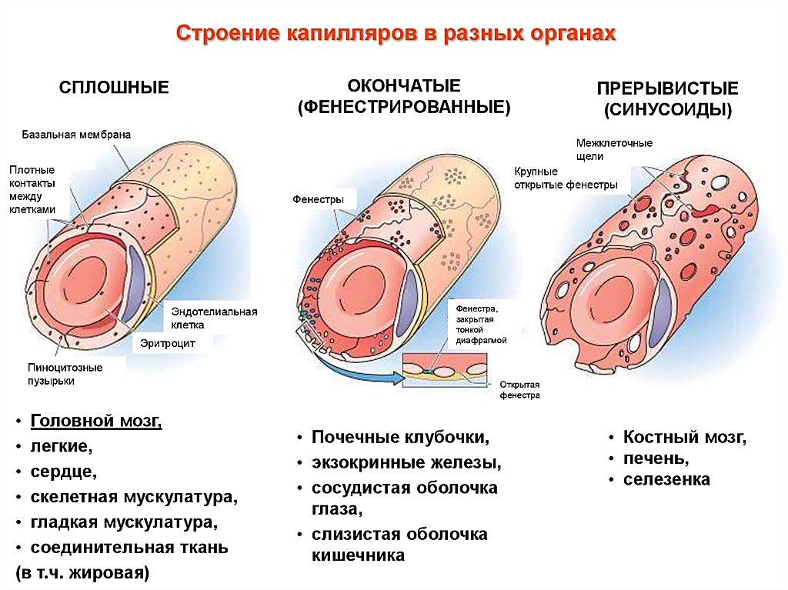
Эпителий – выстилает сосуд изнутри, имеет секреторную, рецепторную и гормональную(в матке) функции.

Slide 10
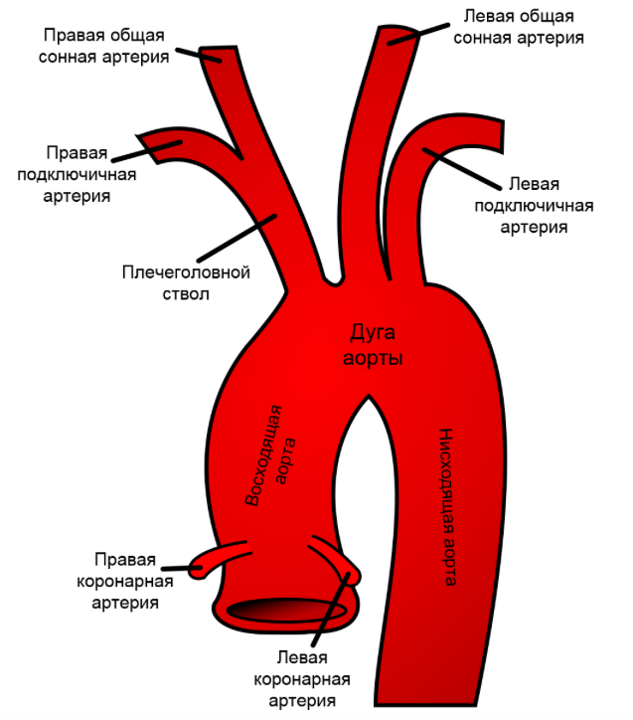
Функциональная классификация сосудов
1. Эластические сосуды – аорта, легочная артерия – принимают основной удар крови из желудочков, поэтому у них развит наружный соединительно-тканный слой. Эластические сосуды могут растянуться и вернуться в свою форму.

Slide 11
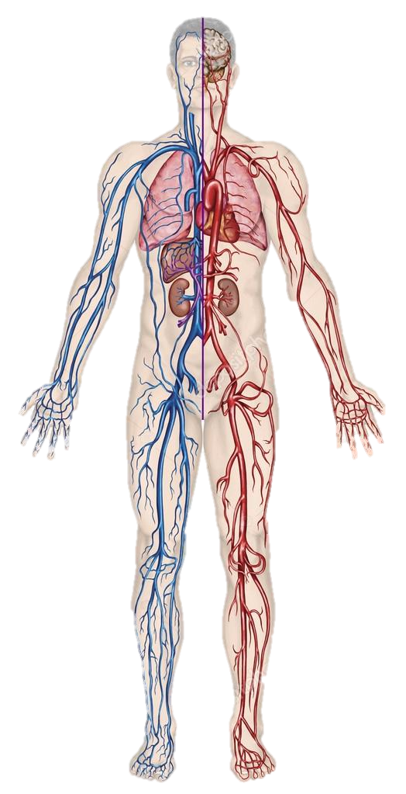
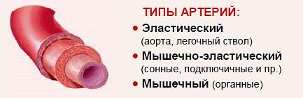
Функциональная классификация сосудов
2. Распределительные сосуды – распределяют кровь по крупным регионам организма – мышечно-эластические.

Slide 12
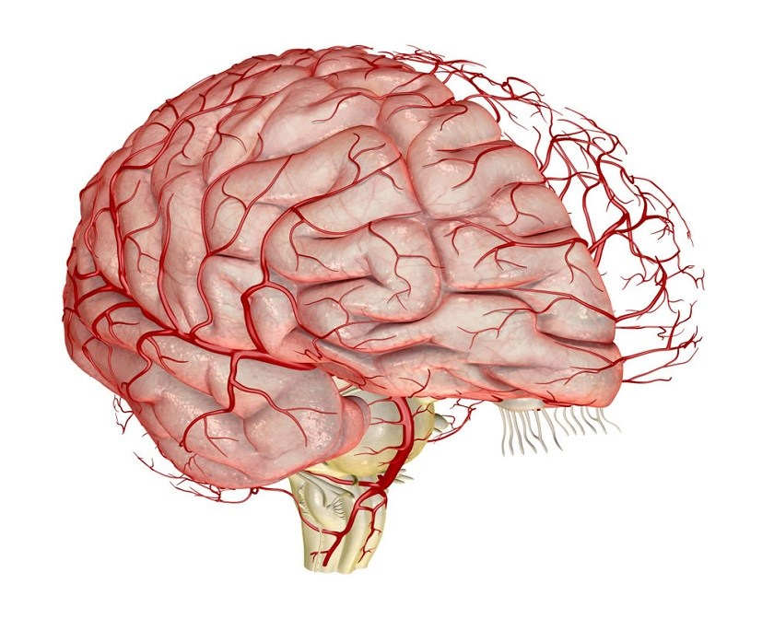
Функциональная классификация сосудов
3. Резистивные сосуды – мелкие артерии и артериолы, в которых сильно развит мышечный слой, за счет чего они сокращаясь могут повышать сопротивление крови. Активно участвуют в формировании артериального давления.

Slide 13
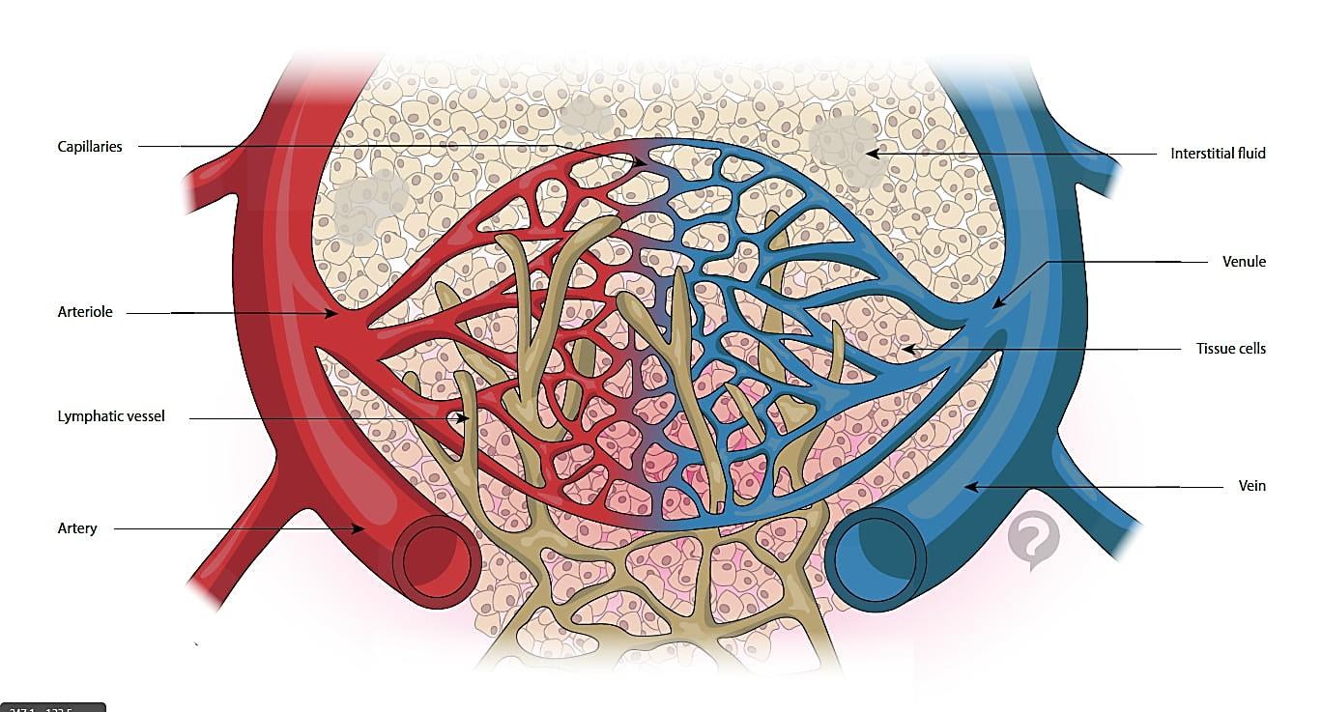
Функциональная классификация сосудов
4. Обменные сосуды – капилляры. Состоят только из эндотелия. Эндотелий – химически активные клетки, выделяющие химически активные вещества, которые влияют на свертываемость крови, иммунные клетки и мышечный слой.

Slide 14
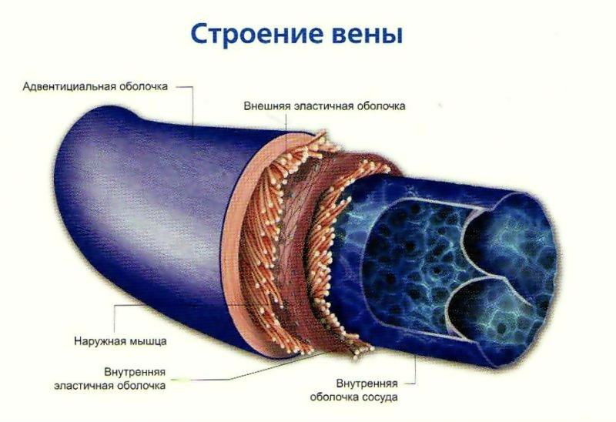
Функциональная классификация сосудов
5. Объемные сосуды – вены, депо крови. 70% всей циркулирующей крови одномоментно находятся в венах нижних конечностей и малого таза. Имеют клапаны.

Slide 15
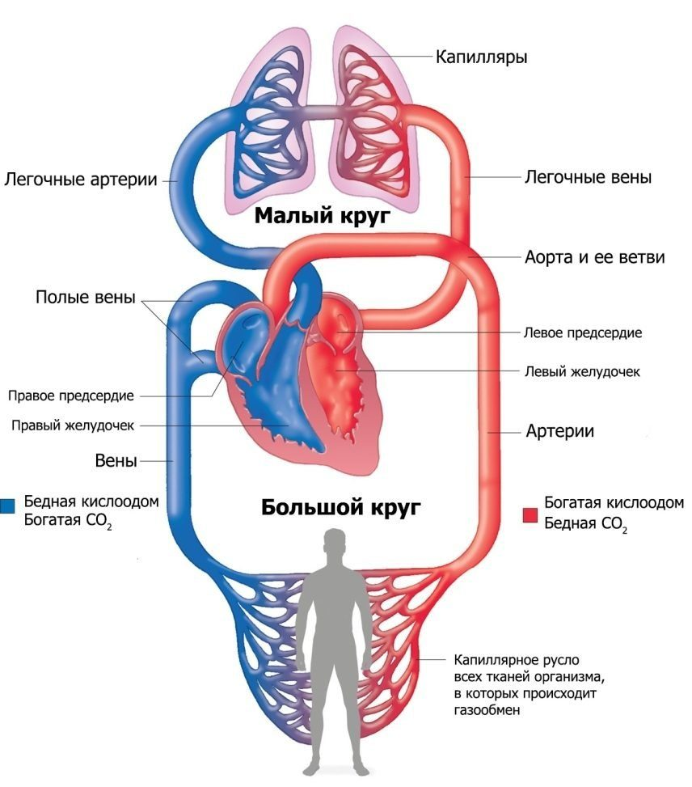
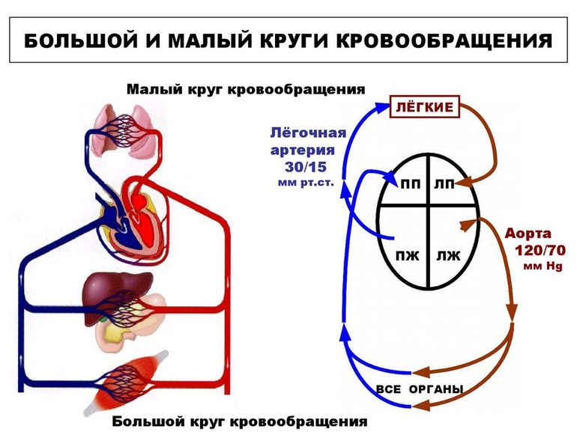
Круги кровообращения

Slide 16
Механизм венозного возврата
Мышечный насос нижних конечностей;
Присасывающее действие грудной клетки на вдохе – за счет разницы давления на вдохе и выдохе;
Присасывающее действие сердца во время диастолы - понижение давления в правом предсердии на вдохе устремляет венозную кровь от периферии к центру.

Slide 17
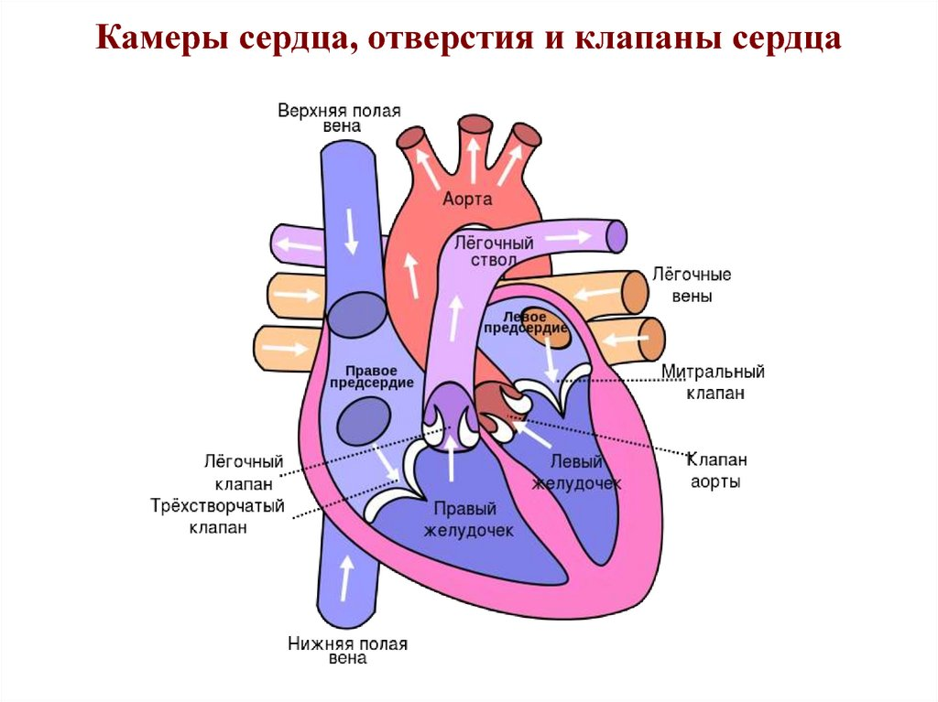
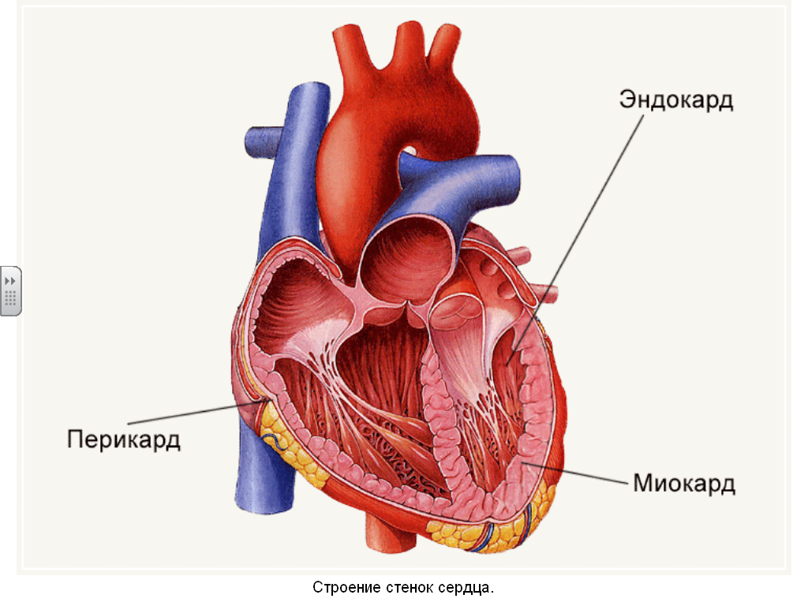
Схема сердца

Slide 18
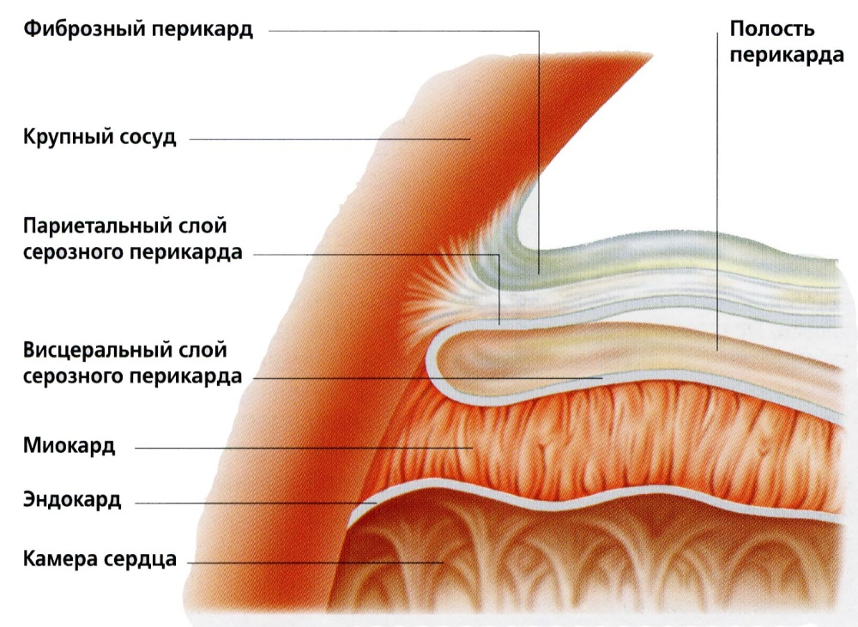
Строение сердца
Перикард – состоит из 2-х слоев-листков, между которыми находится перикардиальная жидкость, внутренний слой сращен с миокардом.

Slide 19
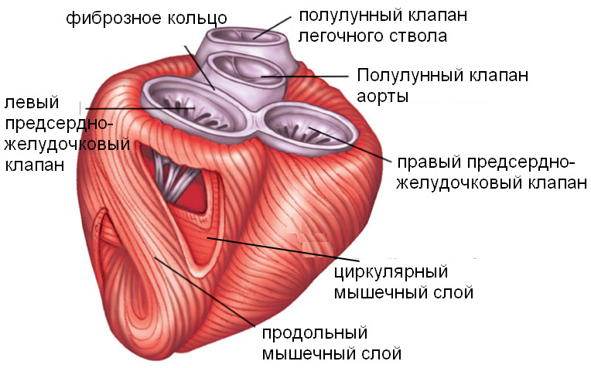
Строение сердца
Миокард – сердечная мышца, состоящая из мышечных пучков, пересекающихся под разными углами, имеет моторную функцию.

Slide 20
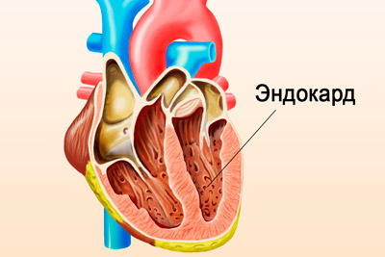
Строение сердца
Эндокард – внутренний слой, гладкий.
Обеспечение наименьшего трения между кровью и внутренней поверхностью сердца;
Образование клапанов.

Slide 21
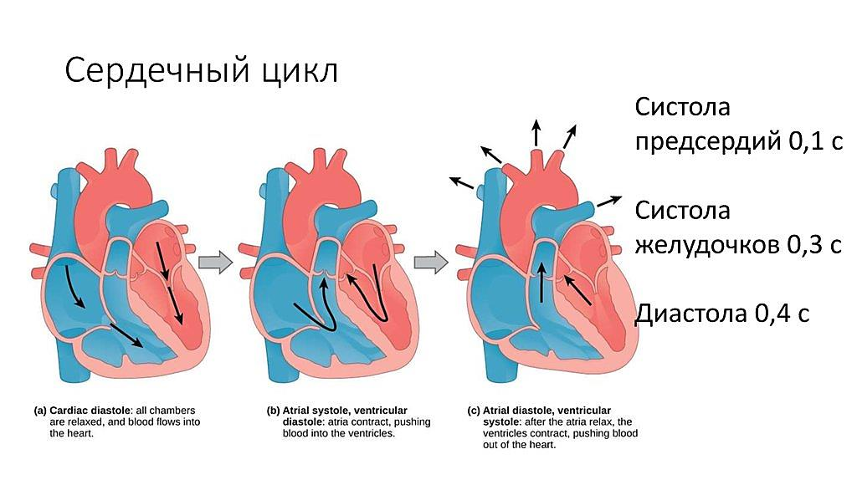
Систола и диастола
Систола – сокращение сердца или его отдельных камер;
Диастола – расслабление сердца или его отдельных камер

Slide 22
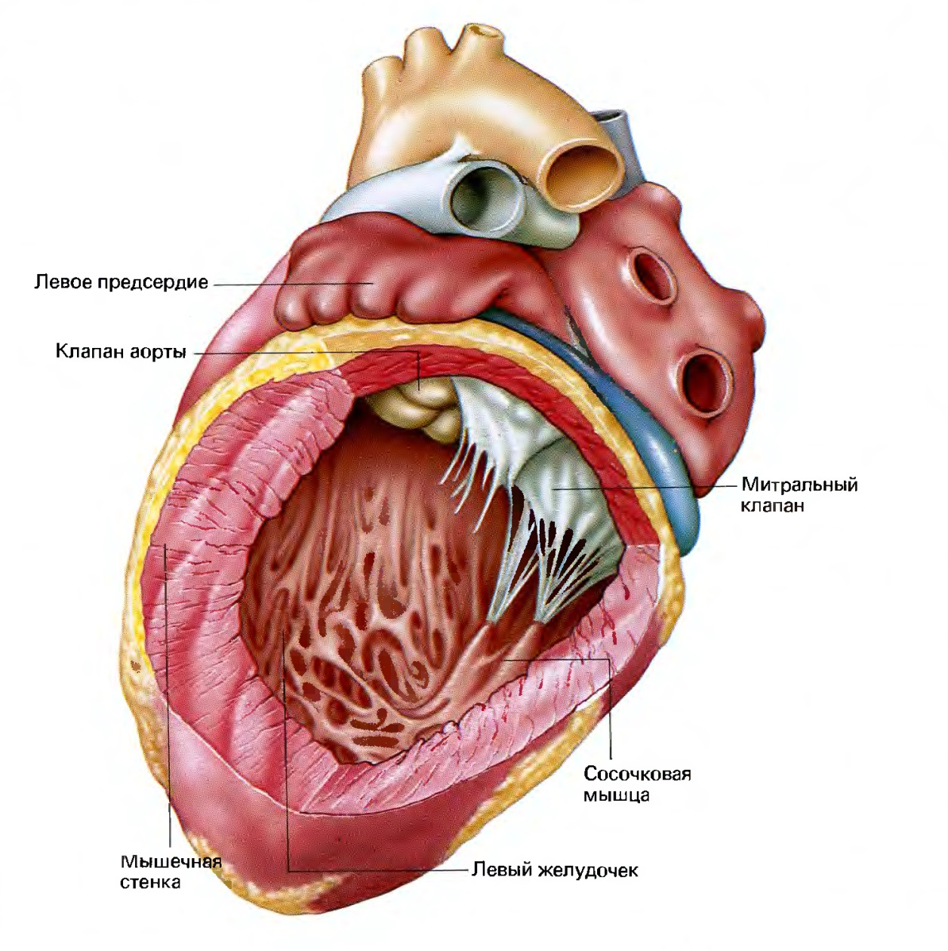
Мышцы камер сердца
Папиллярные (сосочковые) мышцы – мышцы в желудочках сердца, не дающие створкам сердца провалиться в предсердия, соединяются хордами с клапанами.
Хорды – сухожильные нити.

Slide 23
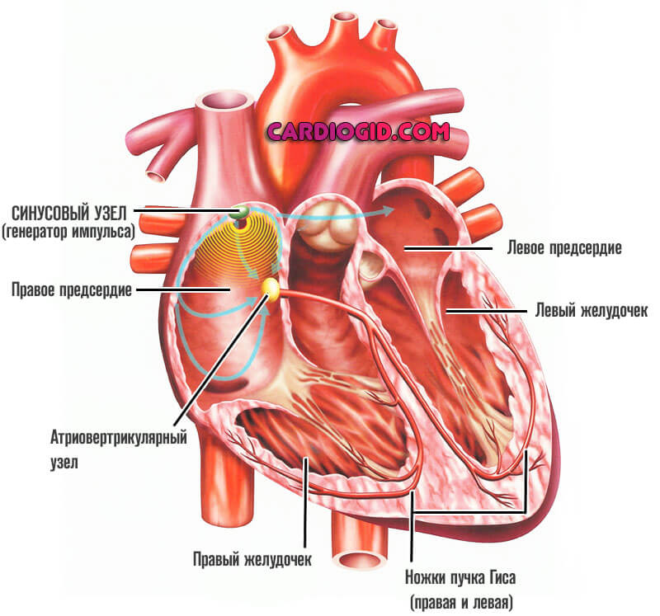
Иннервация сердца
Иннервация сердца осуществляется ветвями блуждающего нерва, а также сердце имеет специальные клетки – водители ритма (пейсмейкеры), которые генерируют импульс.
Пейсмейкеры располагаются в правом предсердии и называются «Синусовый узел» – это водители ритма первого порядка, отвечают за ЧСС 60-220 уд/мин.
Водители ритма второго порядка находятся в предсердно-желудочковом узле, отвечают за ЧСС 30-50 уд/мин.
Водители ритма третьего порядка – ножки Гиса, отвечают за ЧСС 10-20 уд/мин.

Slide 24
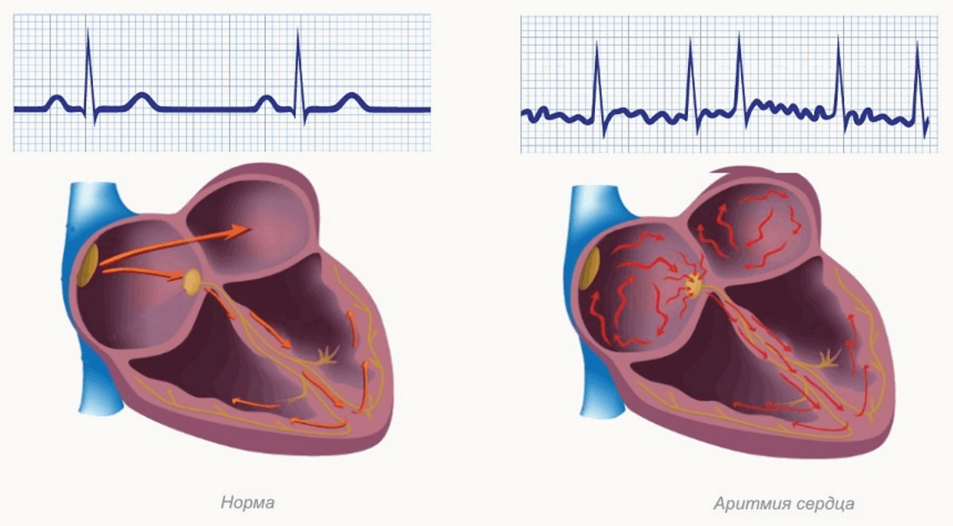
Аритмия сердца (от др.-греч. ἀρρυθμία — «несогласованность, нескладность») — патологическое состояние, приводящее к нарушению частоты, ритмичности и последовательности возбуждения и сокращения сердца. Аритмия — любой ритм сердца, отличающийся от нормального синусового ритма (ВОЗ, 1978). При таком патологическом состоянии может существенно нарушаться нормальная сократительная активность сердца, что, в свою очередь, может привести к целому ряду серьёзных осложнений.

Slide 25
Аритмия – фибрилляция предсердий – дезорганизованное хаотическое сокращение мелких отдельных участков миокарда.
Фибрилляция желудочков несовместима с жизнью.
Фибрилляция предсердий – предсердия сокращаются хаотично, по всей поверхности, генерация импульсов не от СУ.
Причины:
Органическая патология сердца;
Токсическое поражение сердца (алкоголь);
Повышенная функция щитовидной железы;
Идеопатические (неизвестные).
От плохого сокращения предсердий при аритмии существует риск повышенного тромбообразования.

Slide 26
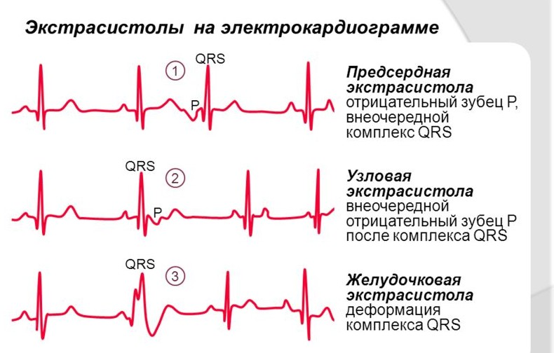
Экстрасистолия – преждевременное сокращение сердца вследствие аномальной активности клеток сократительной или проводящей системы. Может наблюдаться в предсердии, желудочке и ПЖУ.
Причины:
- Органические: ишемическая болезнь сердца, любые заболевания миокарда;
Функциональные – вегетососудистые расстройства, хронический стресс.
Симптоматика – перебой в сердце, затем пауза. Лечение – обеспечение режимов сна и отдыха. Отпуск.

Slide 27
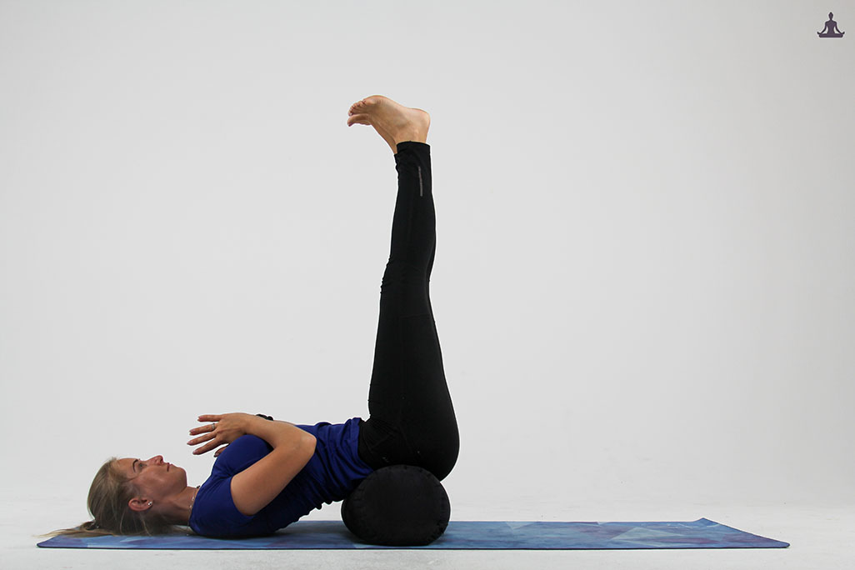
Механизм влияния йоги на ССС
1. Гравитационный – перевернутые асаны – обеспечение оттока венозной крови от периферии к сердцу, наполнение бассейна правого предсердия, за счет чего повышение в нем давления и рефлекторный ответ – снижение тонуса симпатики и выравнивание парасимпатики.

Slide 28
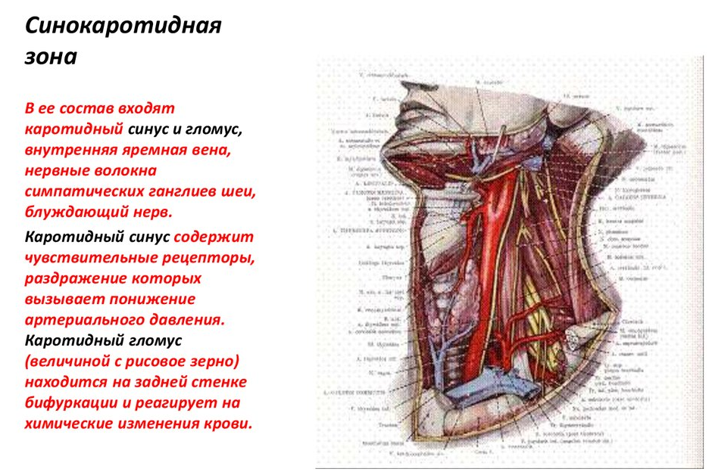
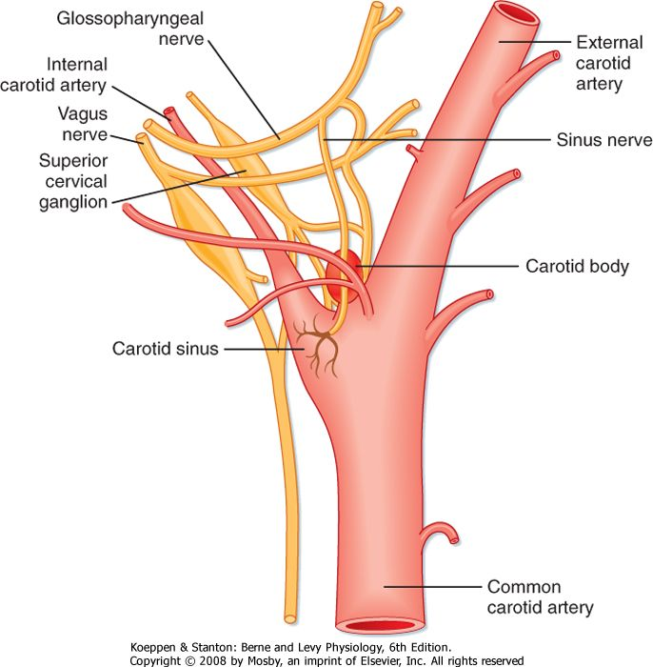
Механизм влияния йоги на ССС
2. Прямые рефлекторные зоны – джаландхара-бандха и ее воздействие на синокаротидную зону.

Slide 29
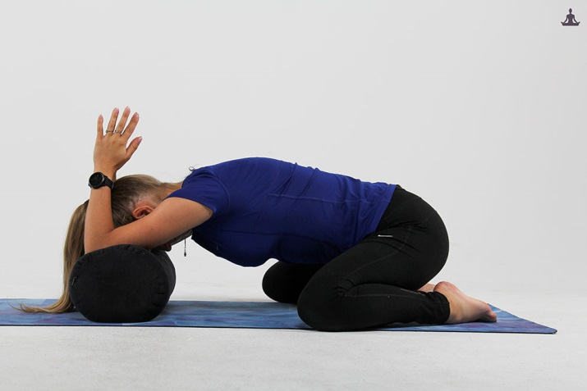
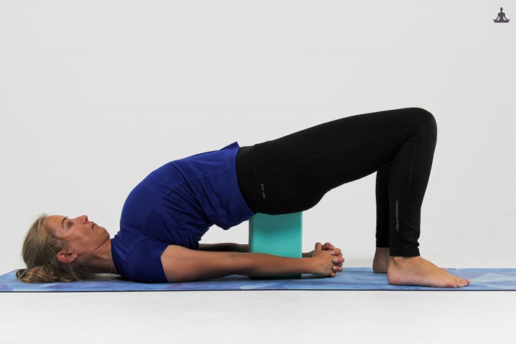
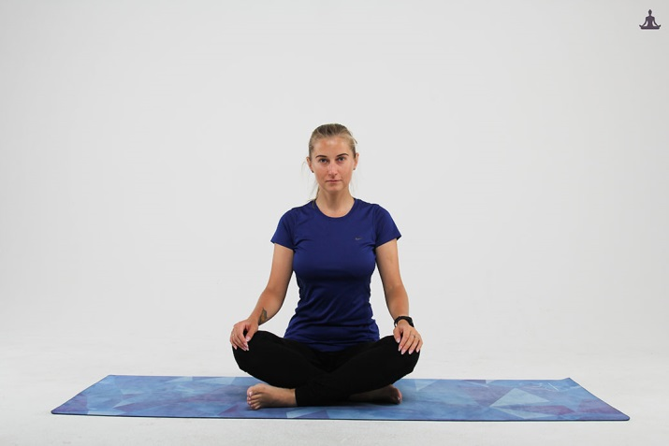
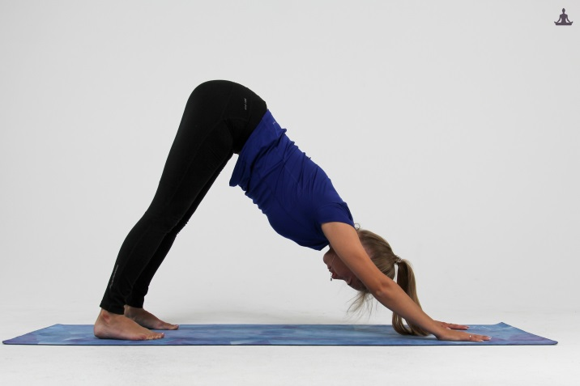
Механизм влияния йоги на ССС
3. Непрямое воздействие:
Учащенное дыхание – повышение ЧД приводит к повышению ЧСС.
Растянутый дыхательный цикл – снижение ЧД приводит к снижению ЧСС.

Slide 30
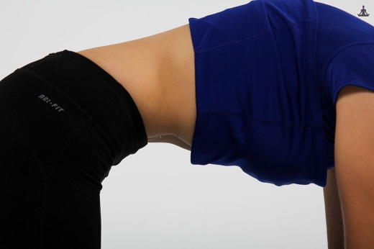
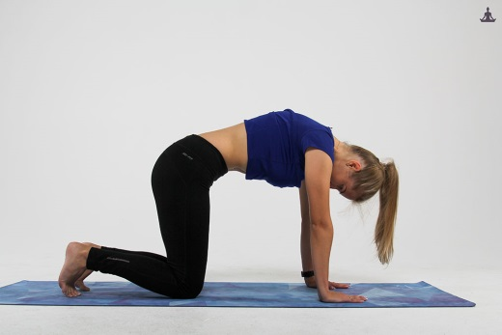
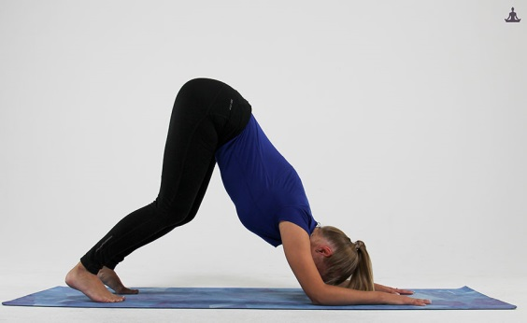
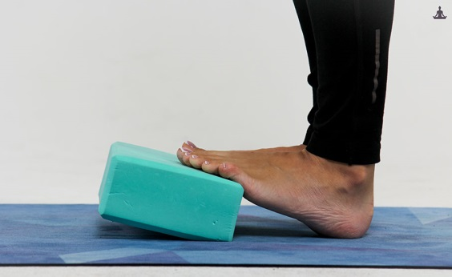
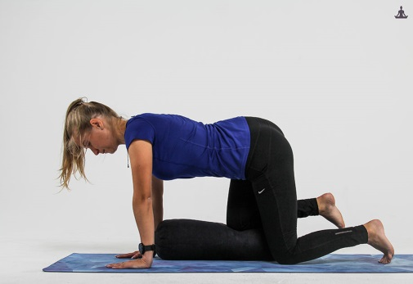
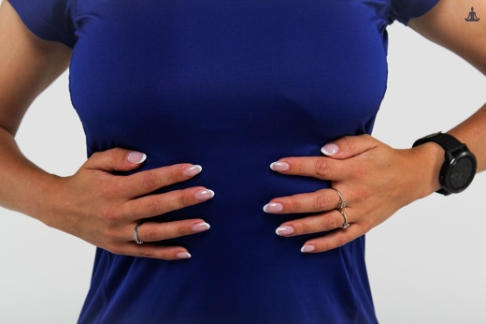
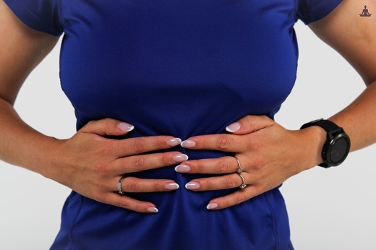

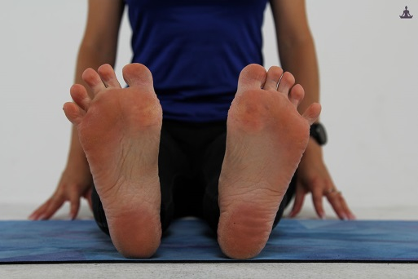
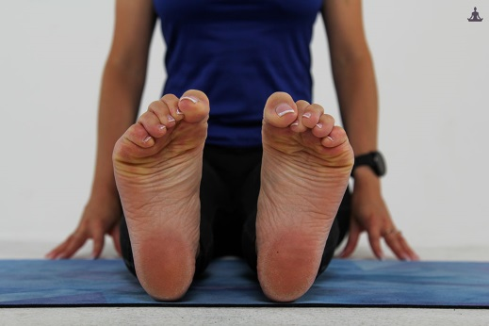
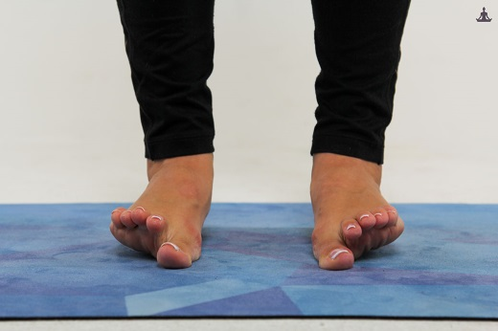
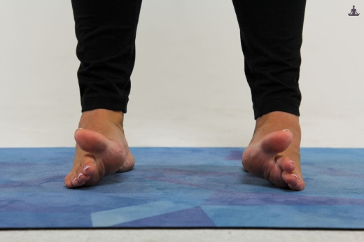
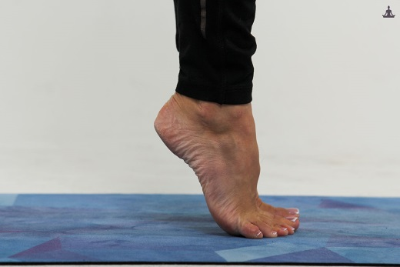
Механизм влияния йоги на ССС
4. Физиологический
Мышечный насос нижних конечностей;
Присасывающее действие грудной клетки на вдохе.

Slide 31
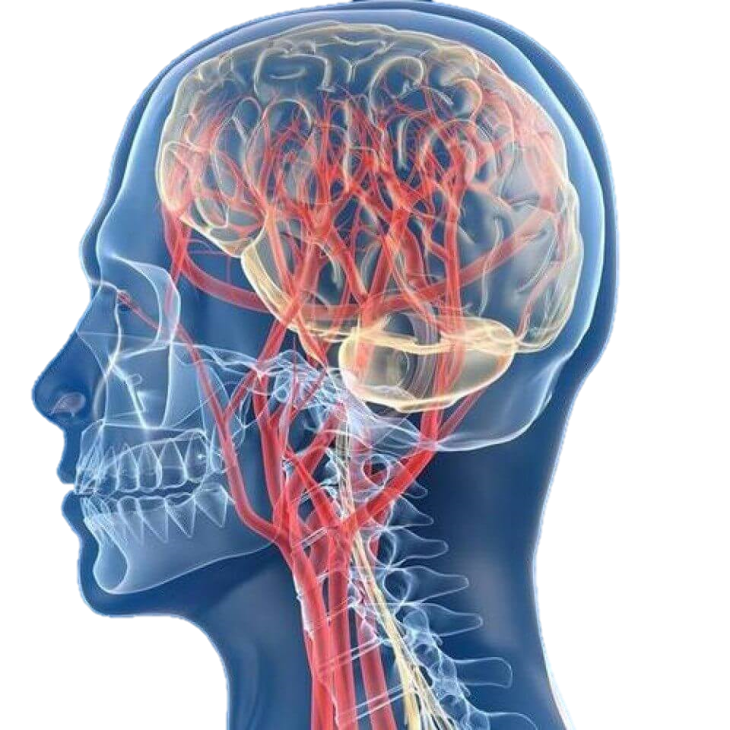
Механизм влияния йоги на ССС
5. Влияние йоги на микроциркуляторное русло:
Общее улучшение подвижности тканей;
Задержки дыхания – повышение СО2 расслабляет артериолы и улучшает кровоснабжение тканей, особенно тканей головного мозга.

Slide 32
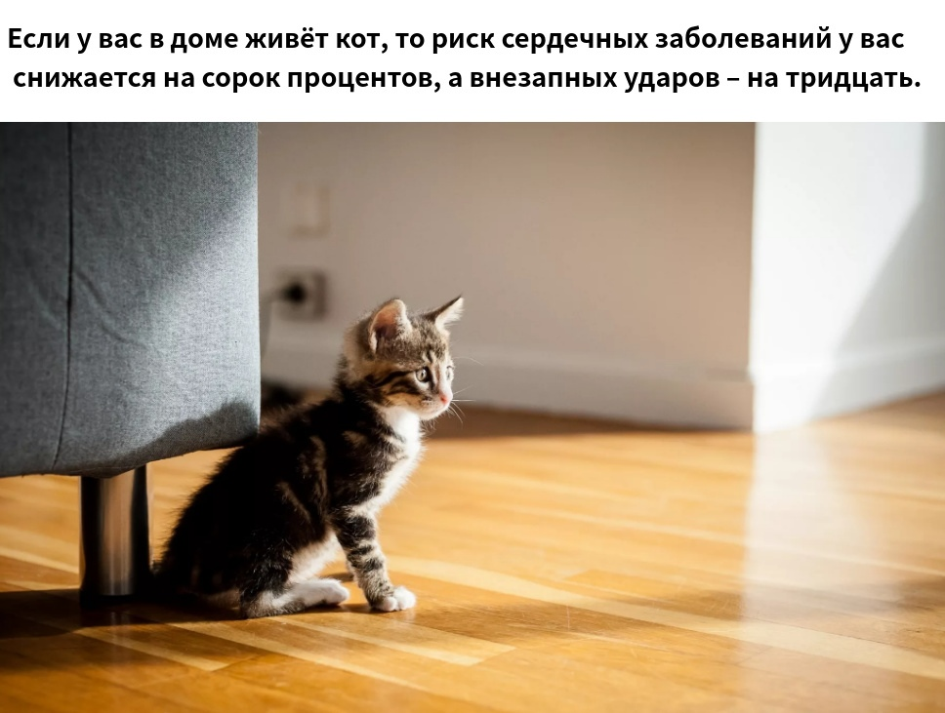
Занимайтесь йогой и заведите кота!

